Slide 1


Mİkrokontrolörler ve Robotİk Engel Kaldırıcı Sumo Robot
OKAN ATEŞ
ARDA EMİN ÇİMEN
BEDİRHAN İLERİ
Öğretim Elemanı: Dr. Vecdi Emre Levent

Slide 2
PROJENİN TANIMI ve amacı
Robotun gerçeklemesi gereken iki görev vardır ;
1-) Temel amaç dohyo adı verilen bu pistteki bir robotun otonom olarak yani dışarıdan kumanda vb. cihazlarla hiç bir müdahale olmadan engelleri pistin dışına çıkarmaya çalışmasıdır. Amaç pistteki engelleri en kısa sürede pistin dışına çıkarmaktır.
2-) Çizgi izleme, başlangıç noktasından itibaren çizilmiş siyah çizgi üzerinde yolunu takip edebilmesidir. Platform’u istenilen süre içerisinde tamamlaması gerekmektedir.

Slide 3
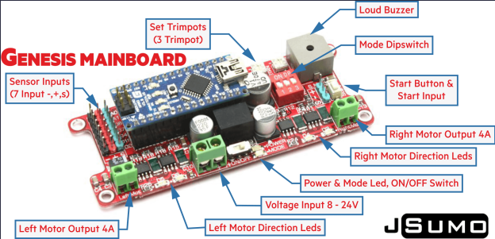
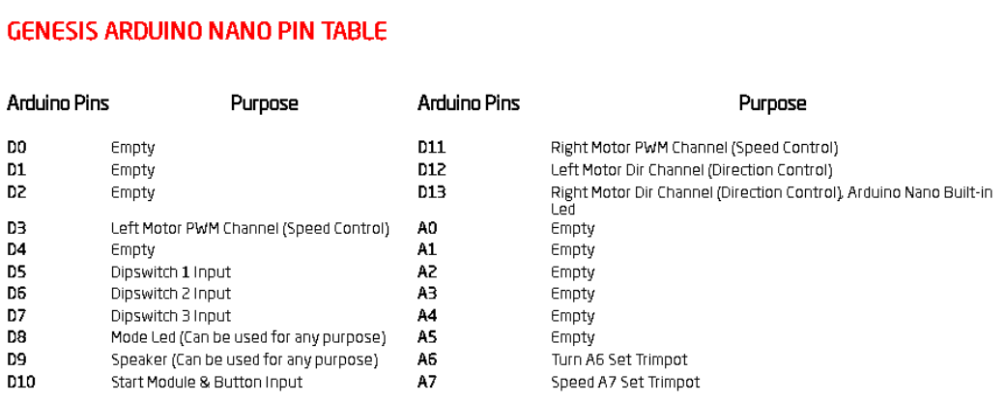
GELİŞTİRME KİTİMİZ

Slide 4
GELİŞTİRME KİTİMİZ
Robotumuzda bulunan motorların özellikleri;
Robotumuzda 2x Kronos 6V 400 Rpm Dc Motor bulunmaktadır.
• Uygulanan güç voltajının değerini 15V'a kadar artırabilir.
• Motor çapı 16mm'dir.
• Durma torku 800gr-cm, Çalışma Torku 400g-cm'dir.
• Dişli motor ağırlığı 21 Gram'dır.

Slide 5
GELİŞTİRME KİTİMİZ
Robotumuzda bulunan sensörler ;
Sensörler analog ve dijital olmak üzere ikiye ayrılır.
Analog sensör, ortam verilerini ve çıkışlarını analog sinyal olarak yakalar.
Dijital sensör ayrıca ortam verilerini yakalar ve dijital sinyal verir.

Slide 6
GELİŞTİRME KİTİMİZ
Robotumuzda bulunan sensörler ;
UART Çıkışlı Mesafe Sensörü.
3X MR45 tipinde 3 adet mesafe sensörü bulunmaktadır.
3X MR45 : 0 – 5V Sinyal Aralığı, 45 santimetreden algılama yapabilmektedir.
Bu sensörler analog değer döndürmektedir.

Slide 7
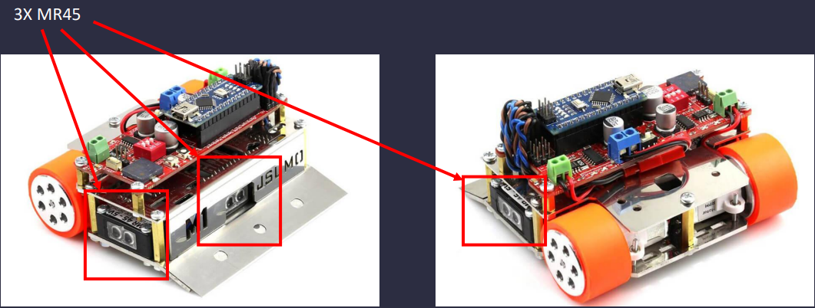
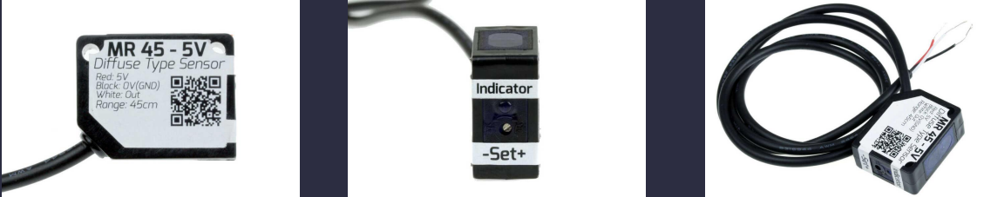
GELİŞTİRME KİTİMİZ

Slide 8
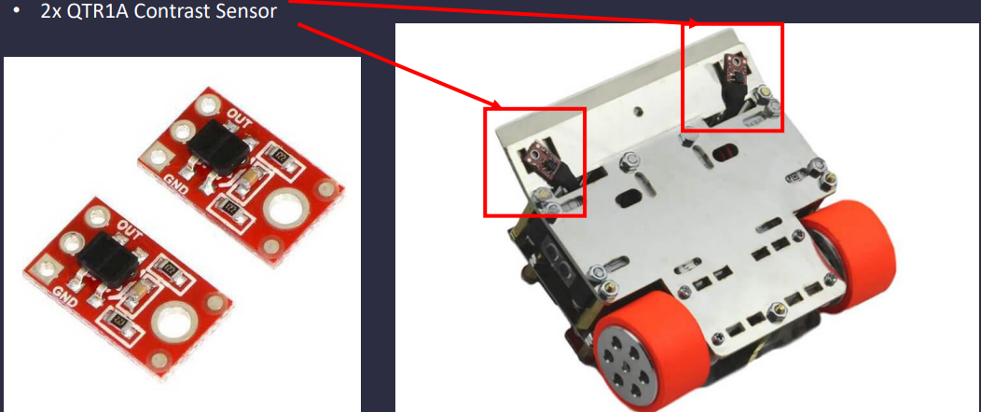
GELİŞTİRME KİTİMİZ
Robotumuzda bulunan sensörler ;
2x QTR1A Kontrast Sensörü bulunmaktadır. Renk algılamak için kullanılır.
Bu sensör analog değer döndürmektedir.

Slide 9
KULLANILAN YAZILIM
Arduino IDE
Arduino için Entegre Geliştirme Ortamı( IDE ), C ve C ++ dilleri ile yazılmış bir platformlar arası uygulamadır ( Linux, macOS, Windows için,). Arduino uyumlu kartlara program yazmak ve yüklemek için kullanılır, aynı zamanda 3. taraf çekirdekler ve satıcıların geliştirme kartları içinde kullanılabilir.
Arduino IDE'nin kaynak kodu GNU Genel Kamu Lisansı sürüm 2 ile yayınlanmıştır. Arduino IDE'si, özel kod yapılandırması kuralları kullanarak C ve C ++ dillerini desteklemektedir.[5] Arduino IDE, Wiring projesinde bulunan birçok yaygın giriş ve çıkış prosedürünü bir yazılım kütüphanesi ile sağlamaktadır. Kullanıcı tarafından yazılan kod, iki temel fonksiyon gerektirmektedir, başlama noktası olarak adlandırabileceğimiz bölüm ve ana döngünün gerçekleşeceği kısımdır. Bunlar GNU araç zinciri sayesinde bağlanır ve derlenir. Arduino IDE temelde, çalıştırılabilir kodu hexadecimal format ile metin dosyasına işler. Ardından kullandığımız Arduino IDE'si bu metin dosyasını bağlı olan arduino kartına firmware'ına yükleyici program ile aktarmayı gerçekleştirir.

Slide 10
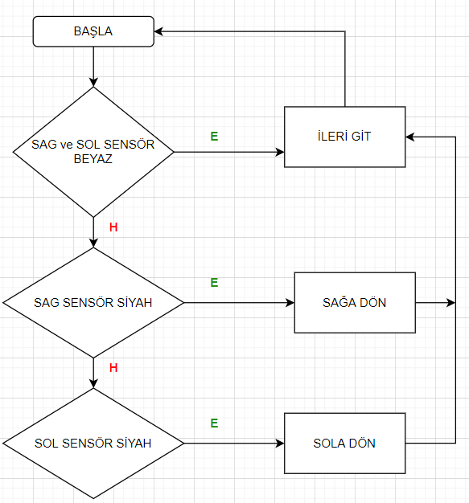
Çİzgİ takİp İçİn gerçeklenen algorİtma

Slide 11
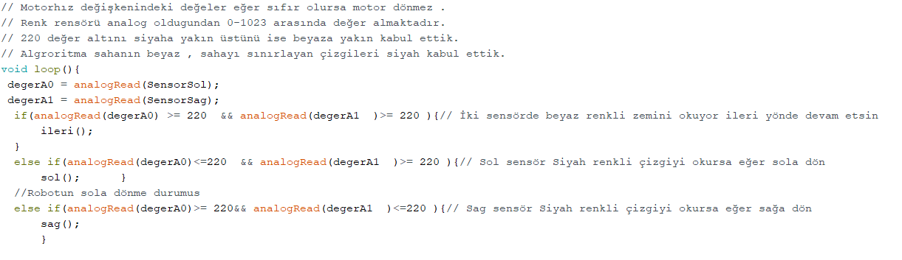
Çİzgİ takİp İçİn gerçeklenen kaynak kod
Oluşturulan algoritmaya göre gerçeklenen kod bloğu.

Slide 12
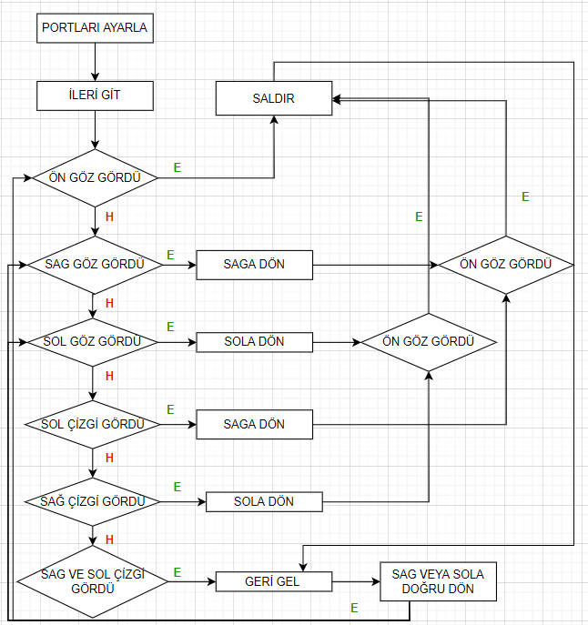
DOHYO İÇİNDE BULUNAN ENGELLERİ EN KISA SÜREDE SINIR DIŞINA ÇIKARMA

Slide 13
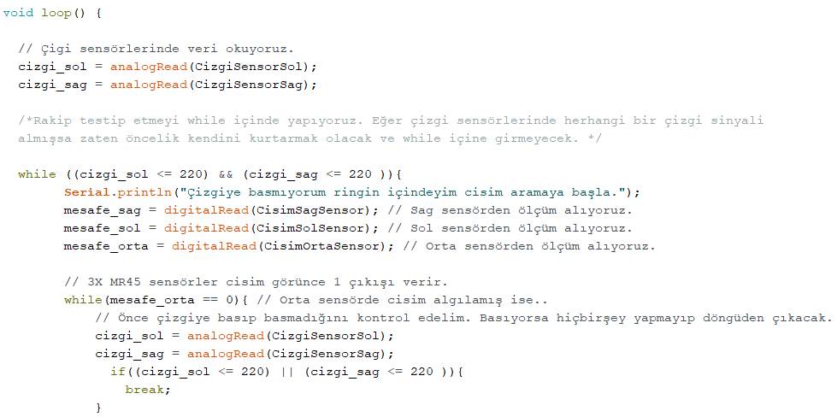
DOHYO İÇİNDEKİ ENGELLERİ DIŞARI ÇIKARMAK İÇİN GERÇEKLENEN KOD PARÇASI

Slide 14
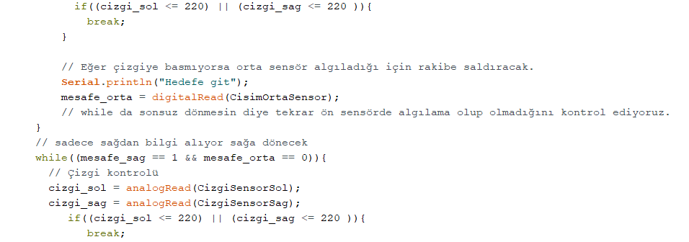
DOHYO İÇİNDEKİ ENGELLERİ DIŞARI ÇIKARMAK İÇİN GERÇEKLENEN KOD PARÇASI

Slide 15
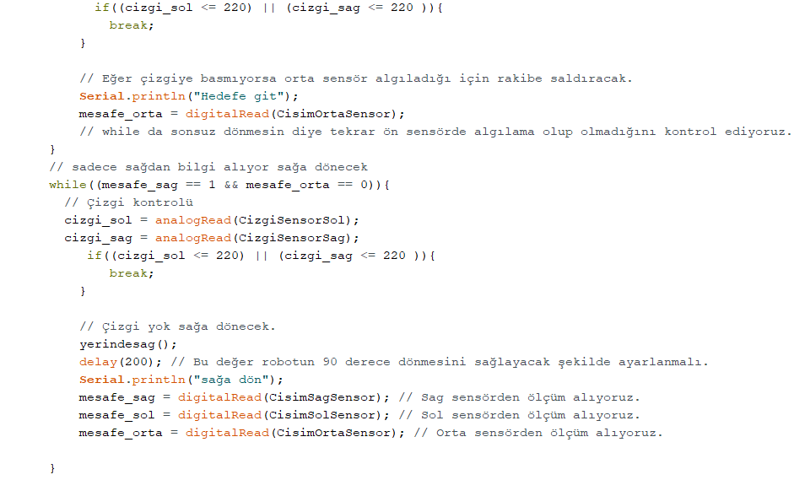
DOHYO İÇİNDEKİ ENGELLERİ DIŞARI ÇIKARMAK İÇİN GERÇEKLENEN KOD PARÇASI

Slide 16
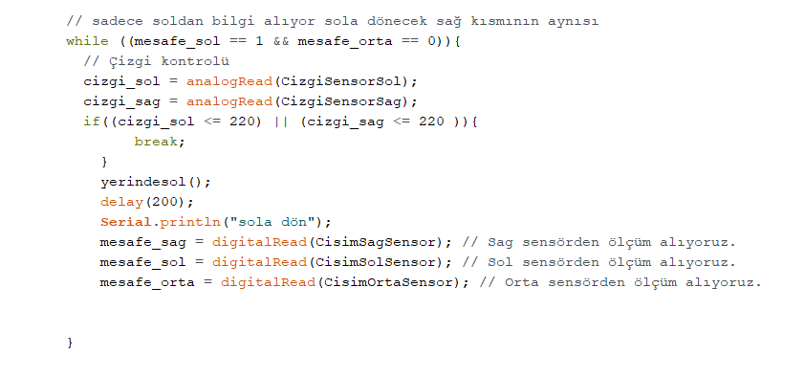
DOHYO İÇİNDEKİ ENGELLERİ DIŞARI ÇIKARMAK İÇİN GERÇEKLENEN KOD PARÇASI

Slide 17
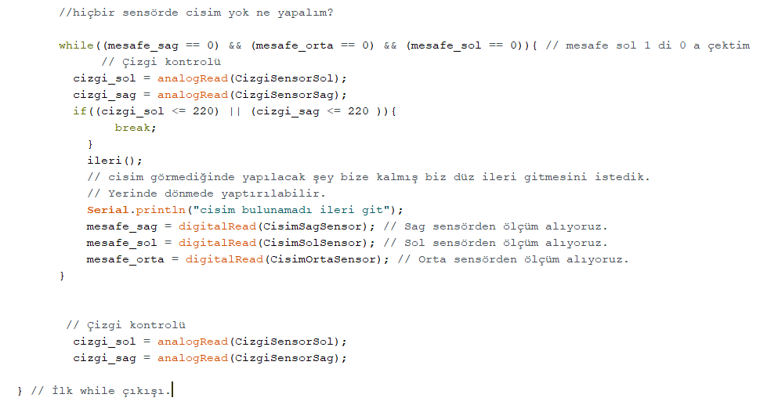
DOHYO İÇİNDEKİ ENGELLERİ DIŞARI ÇIKARMAK İÇİN GERÇEKLENEN KOD PARÇASI

Slide 18
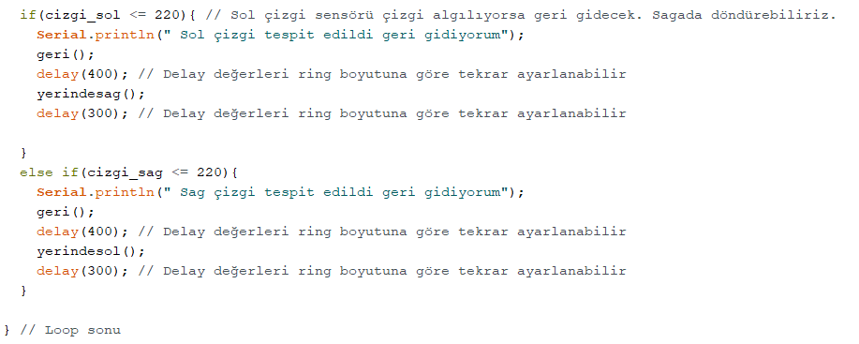
DOHYO İÇİNDEKİ ENGELLERİ DIŞARI ÇIKARMAK İÇİN GERÇEKLENEN KOD PARÇASI

Slide 19
SONUÇLAR VE KAZANIMLAR
Geliştirilen sumo robot algoritmaları basit düzeyde istenilen çizgiyi takip edebilmekte ve önüne çıkan engelleri istenilen şekilde sınır dışına çıkarabilmektedir.
Bu proje ile birlikte basit bir sumo robotun görevini C/C++ dillerini kullanarak robot üzerinden nasıl çalıştırabileceğimizi öğrenmiş olduk.
Proje geliştirme aşamasında Arduino yazılımını ve C/C++ kullanarak bu konularda gelişim sağladık.
Sumo robot ile çizgi takip ve engel dışarı atma tasarımı gerçekleştirdik.
Tasarımı tamamlanan bu algoritma ve kaynak kodların doğru yapılması halinde istenilen sonucu vermiş olduğunu gördük.

